Slide 1
ΜΥΕ03: Ανάκτηση Πληροφορίας
Διδάσκουσα: Ευαγγελία Πιτουρά
Κεφάλαιο 8: Αξιολόγηση στην Ανάκτηση Πληροφορίας.

Slide 2
Τι θα δούμε σήμερα;
Κεφ. 8
Ποια τεχνική ή ποιο σύστημα ανάκτησης πληροφορίας είναι καλύτερο;
Πως μπορούμε να το αξιολογήσουμε ένα σύστημα ανάκτησης;
Αξιολόγηση συστημάτων ανάκτησης πληροφορίας και μηχανών αναζήτησης:
  (1) μεθοδολογία και
  (2) μέτρα

Slide 3
Αξιολόγηση συστήματος
Κεφ. 8
  Αποδοτικότητα (Performance)
  Πόσο μεγάλο είναι το ευρετήριο (αποθήκευση);
  Πόσο γρήγορη είναι η κατασκευή του ευρετηρίου;
    Αριθμός εγγράφων την ώρα (throughput)
  Πόσο γρήγορη είναι η αναζήτηση;
    π.χ., latency (χρόνος απόκρισης) ή throughput (ρυθμο-απόδοση) ως συνάρτηση των ερωτημάτων ανά δευτερόλεπτο ή του μεγέθους του ευρετηρίου
  Εκφραστικότητα της γλώσσας ερωτημάτων
  επιτρέπει τη διατύπωση περίπλοκων αναγκών πληροφόρησης;
  Ποιο είναι το κόστος ανά ερώτημα;
    Π.χ., σε δολάρια

Slide 4
Μέτρα για μηχανές αναζήτησης
Κεφ. 8
Όλα αυτά τα κριτήρια είναι μετρήσιμα (measurable): μπορούμε να ποσοτικοποιήσουμε την ταχύτητα/μέγεθος/χρήματα και να κάνουμε την εκφραστικότητα συγκεκριμένη
Ωστόσο μια βασική μέτρηση για μια μηχανή αναζήτησης είναι η ικανοποίηση των χρηστών (user happiness)

Slide 5
Μέτρα για μηχανές αναζήτησης
Κεφ. 8
Τι κάνει ένα χρήστη χαρούμενο;
  Οι παράγοντες περιλαμβάνουν:
    Ταχύτητα απόκρισης (Speed of response)
    Μέγεθος/κάλυψη ευρετηρίου
    Εύχρηστη διεπαφή (Uncluttered UI)
    Χωρίς κόστος (free)
    Συνάφεια (relevance): Κανένα από αυτά δεν αρκεί: εξαιρετικά γρήγορες αλλά άχρηστες απαντήσεις δεν ικανοποιούν ένα χρήστη
  Θα επικεντρωθούμε στο πως «μετράμε» τη συνάφεια;
  Effectiveness (αποτελεσματικότητα) vs Efficiency (αποδοτικότητα)

Slide 6
Ποιοι είναι οι χρήστες σε μια μηχανή αναζήτησης;
Κεφ. 8.6.2
Ποιος είναι ο χρήστης που προσπαθούμε να ικανοποιήσουμε;
Εξαρτάται από την εφαρμογή
Μηχανές αναζήτησης στο Web: Searcher. Επιτυχία: Ο χρήστης βρίσκει αυτό που ψάχνει. Μέτρο: ρυθμός επιστροφής στη συγκεκριμένη μηχανή αναζήτησης
Μηχανές αναζήτησης στο Web: Διαφημιστής. Επιτυχία: Searcher «κλικάρει» στη διαφήμιση. Μέτρο: click-through rate
Ecommerce: Αγοραστής. Επιτυχία: Ο αγοραστής αγοράζει κάτι. Μέτρο: χρόνος για την αγορά, ποσοστό των searchers που γίνονται αγοραστές
Ecommerce: Πωλητής. Επιτυχία: Ο πωλητής πουλάει κάτι. Μέτρο: κέρδος ανά πώληση.
Επιχείρηση: CEO. Επιτυχία: Οι εργαζόμενοι γίνονται πιο αποδοτικοί (λόγω αποτελεσματικής αναζήτησης). Μέτρο: κέρδος της εταιρείας.

Slide 7
Βασικό κριτήριο: Συνάφεια
Κεφ. 8.6.2
Η ικανοποίηση του χρήστη συνήθως εξισώνεται με τη συνάφεια (relevance) των αποτελεσμάτων της αναζήτησης με το ερώτημα
Μα πως θα μετρήσουμε τη συνάφεια;

Slide 8
Συνάφεια και Ανάγκη Πληροφόρησης
Κεφ. 8.2
  Συνάφεια ως προς τι;
    Συνάφεια ως προς το ερώτημα ή ως προς την ανάγκη πληροφόρησης (information need)
  Παράδειγμα
  Ανάγκη Πληροφόρησης i: «Ψάχνω για πληροφορία σχετικά με το αν το κόκκινο κρασί είναι πιο αποτελεσματικό από το λευκό κρασί για τη μείωση του ρίσκου για καρδιακή προσβολή»
  Μεταφράζεται στην ερώτημα:
  Ερώτημα q: [red wine white wine heart attack]
  Έγγραφο d: At heart of his speech was an attack on the wine industry lobby for downplaying the role of red and white wine in drunk driving.
    d άριστο ταίριασμα στο ερώτημα q
    d δεν είναι συναφές με την ανάγκη πληροφόρησης i

Slide 9
Συνάφεια και Ανάγκη Πληροφόρησης
Κεφ. 8.2
  Η ικανοποίηση του χρήστη μπορεί να μετρηθεί μόνο με τη συνάφεια ως προς την ανάγκη πληροφόρησης και όχι ως προς το ερώτημα
  Το ακριβές είναι συνάφεια έγγραφου-ανάγκης πληροφόρησης αν και συνήθως χρησιμοποιούμε συνάφεια εγγράφου-ερωτήματος.

Slide 10
Τι θα δούμε σήμερα
Μέτρα αξιολόγησης συστημάτων ανάκτησης πληροφορίας
Συμβουλές
για τη συγγραφή εργασιών

Slide 11
Βασικό κριτήριο: Συνάφεια
Κεφ. 8.6.2
Η ικανοποίηση του χρήστη συνήθως εξισώνεται με τη συνάφεια (relevance) των αποτελεσμάτων της αναζήτησης με το ερώτημα
Μα πως θα μετρήσουμε τη συνάφεια;

Slide 12
Μεθοδολογία: Benchmarks
Κεφ. 8.6.2
Η καθιερωμένη μεθοδολογία στην Ανάκτηση Πληροφορίας αποτελείται από τρία στοιχεία:
Μία πρότυπη συλλογή εγγράφων (benchmark document collection)
Μια πρότυπη ομάδα ερωτημάτων (benchmark suite of queries)
Μια αποτίμηση της συνάφειας για κάθε ζεύγος ερωτήματος-εγγράφου, συνήθως δυαδική: συναφής (R) - μη συναφής (Ν) – (gold standard/ground truth) που μας λέει αν το έγγραφο είναι συναφές ως προς το ερώτημα

Slide 13
Μέτρα Συνάφειας
Κεφ. 8.6.2
Απλό παράδειγμα
q1 d1 (0) d2 (0) d3 (5) …. d1000(1)
q2 d1 (1) d2 (0) d3 (1) …. d1000(0)
..
qn d1 (4) d2 (0) d3 (0) …. d1000(2)
Ερώτημα
Έγγραφα, σε παρένθεση ο βαθμός συνάφειας σε κλίμακα από 0 έως 5

Slide 14
Μέτρα Συνάφειας
Κεφ. 8.6.2
Δεδομένης της αποτίμησης των αποτελεσμάτων ενός συστήματος (ground truth) πως εκτιμάμε τη συνάφεια του συστήματος;
Έγγραφα σε διάταξη με βάση τη συνάφεια τους στο ερώτημα - σε παρένθεση ο βαθμός συνάφεια
q1 d209 (5) d63 (5) d5 (4) …
q2 d12 (5) d140 (5) d245 (5) …
..
qn d109 (5) d134 (5) d15 (5) …
Πόσο καλό είναι αυτό το σύστημα;
Ένα σύστημα ανάκτησης πληροφορίας επιστρέφει
για το q1 d209 d5 d12 d299 d63 ..
για το q2 d12 d140 d19 d120 …
..
για το qn d209 d15 d134 d109 d22 ..

Slide 15
Μέτρα Συνάφειας
Κεφ. 8.6.2
Δεδομένης της αποτίμησης των αποτελεσμάτων ενός συστήματος (ground truth) πως εκτιμάμε τη συνάφεια του συστήματος;
Θα ορίσουμε σχετικά μέτρα
Το μέτρο υπολογίζεται για κάθε ερώτημα και παίρνουμε το μέσο όρο για το σύνολο των ερωτημάτων
Αρχικά, θα θεωρήσουμε δυαδικές αξιολογήσεις: Συναφές/Μη Συναφές

Slide 16
Μέτρα Συνάφειας
Κεφ. 8.6.2
Δυο κατηγορίες μέτρων:
  Μέτρα που αγνοούν τη διάταξη
  Μέτρα που λαμβάνουν υπ’ όψιν τη διάταξη
Θα δούμε στην αρχή μέτρα που αγνοούν τη διάταξη

Slide 17
Όχι διάταξη
Δυαδική συνάφεια

Slide 18
Δυαδική συνάφεια (Συναφές, Μη συναφές)
  Ground truth: για κάθε ερώτημα q, λίστα με τα συναφή έγγραφα
Αγνοούμε τη διάταξη
  για παράδειγμα, το αποτέλεσμα d15 d22 d30 θεωρείτε ίδιο με πχ d22 d15 d30

Slide 19
Μέτρα Συνάφειας χωρίς Διάταξη
Κεφ. 8
Τα αποτελέσματα μιας ερώτησης θεωρούνται ως σύνολο, δηλαδή αξιολογούμε τη συνάφεια ενός συνόλου (δεν υπάρχει διάταξη)
Παράδειγμα:
Έστω μια συλλογή με 1,000,120 έγγραφα, και μια ερώτηση q για την οποία οι οποία έχει 80 συναφή έγγραφα.
Η απάντηση που μας δίνει το ΣΑΠ έχει 60 έγγραφα. Από τα 60 αυτά έγγραφα το 20 είναι ανάμεσα στα 60 συναφή (τα υπόλοιπα 40 δεν είναι).
Πόσο «καλό» είναι;
Πως θα μετρήσουμε τη συνάφεια του;

Slide 20


Ακρίβεια και Ανάκληση
Κεφ. 8.3
  Precision (P) – Ακρίβεια είναι το ποσοστό των ανακτημένων εγγράφων που είναι συναφή
  Recall (R) – Ανάκληση είναι το ποσοστό των συναφών εγγράφων που ανακτώνται

Slide 21
Πίνακας Ενδεχομένων
Confusion/Incidence Matrix
Κεφ. 8
Ground truth
 | Συναφή (relevant) | Μη συναφή (not relevant)
Ανακληθέντα (retrieved) | 20 (TP) | 40 (FP) | 60
Μη ανακληθέντα (not retrieved) | 60 (FN) | 1,000,000 (TN) | 1,000,060
 | 80 | 1,000,040 | 1,000,120
Predicted

Slide 22
Παράδειγμα
Το διαγνωστικό τεστ για ένα άτομο που πάσχει από Covid19 είναι αρνητικό. Αυτό είναι:
Α. TN
B. TP
C. FN
D. FP
E. Τίποτα από τα παραπάνω

Slide 23
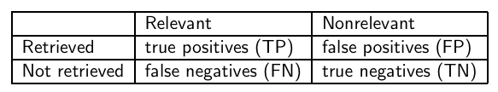
Ακρίβεια και Ανάκληση
Κεφ. 8.3
Πίνακας Ενδεχόμενων (Incidence Matrix)
πραγματικά
αποτέλεσμα
Entire document collection
  P = TP / ( TP + FP )
  R = TP / ( TP + FN )
Relevant documents
Retrieved documents

Slide 24
Πίνακας Ενδεχομένων (Incidence Matrix)
Κεφ. 8
 | Συναφή (relevant) | Μη συναφή (not relevant)
Ανακληθέντα (retrieved) | 20 (TP) | 40 (FP) | 60
Μη ανακληθέντα (not retrieved) | 60 (FN) | 1,000,000 (TN) | 1,000,060
 | 80 | 1,000,040 | 1,000,120
Precision = 20/60 = 1/3
Recall = 20/80 = 1/4

Slide 25
Ακρίβεια vs Ανάκληση
Κεφ. 8.3
  Η ανάκληση μπορεί να αυξηθεί με το να επιστρέψουμε περισσότερα έγγραφα
    Η ανάκληση είναι μια μη-φθίνουσα συνάρτηση των εγγράφων που ανακτώνται (Ένα σύστημα που επιστρέφει όλα τα έγγραφα έχει ποσοστό ανάκλησης 100%!)
  Το αντίστροφο ισχύει για την ακρίβεια (συνήθως):
    Είναι εύκολο να πετύχεις μεγάλη ακρίβεια με πολύ μικρή ανάκληση (Έστω ότι το έγγραφο με το μεγαλύτερο βαθμό είναι συναφές. Πως μπορούμε να μεγιστοποιήσουμε την ακρίβεια;)
  Σε ένα καλό σύστημα η ακρίβεια ελαττώνεται όσο περισσότερα έγγραφα ανακτούμε ή με την αύξηση της ανάκλησης
Το τι από τα δύο μας ενδιαφέρει περισσότερα εξαρτάται και από την εφαρμογή (π.χ., web vs email/desktop search)

Slide 26
Ακρίβεια και Ανάκληση
Επιστρέφει συναφή έγγραφα αλλά χάνει και πολλά συναφή
Το ιδανικό
1
Precision
Επιθυμητή περιοχή
0
1
Recall
Επιστρέφει κυρίως συναφή έγγραφα αλλά και κάποια σκουπίδια

Slide 27
Αρμονικό Μέσο
Κεφ. 8.3
  Πως θα συνδυάσουμε το P και R;
  Το αριθμητικό μέσο (arithmetic mean) (P+R)/2
    Το απλό αριθμητικό μέσο μιας μηχανής αναζήτησης που επιστρέφει τα πάντα είναι
      Α. ~50%
      Β. 0%
      ~100%
      ~25%
    Θα θέλαμε με κάποιο τρόπο να τιμωρήσουμε την πολύ κακή συμπεριφορά σε οποιοδήποτε από τα δύο μέτρα.

Slide 28
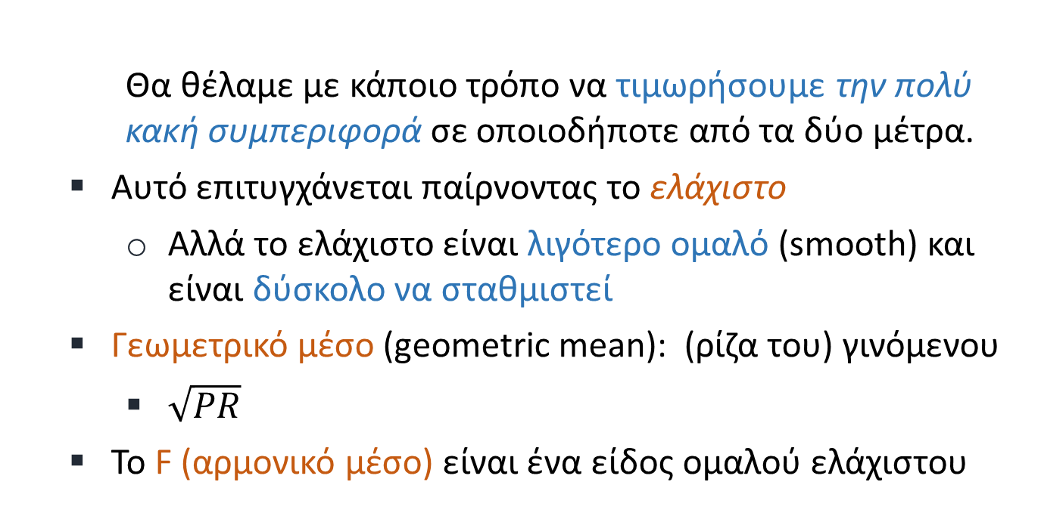
Αρμονικό Μέσο
Κεφ. 8.3
    Θα θέλαμε με κάποιο τρόπο να τιμωρήσουμε την πολύ κακή συμπεριφορά σε οποιοδήποτε από τα δύο μέτρα.
  Αυτό επιτυγχάνεται παίρνοντας το ελάχιστο
    Αλλά το ελάχιστο είναι λιγότερο ομαλό (smooth) και είναι δύσκολο να σταθμιστεί
  Γεωμετρικό μέσο (geometric mean): (ρίζα του) γινόμενου
    $\sqrt{PR}$
  Το F (αρμονικό μέσο) είναι ένα είδος ομαλού ελάχιστου

Slide 29
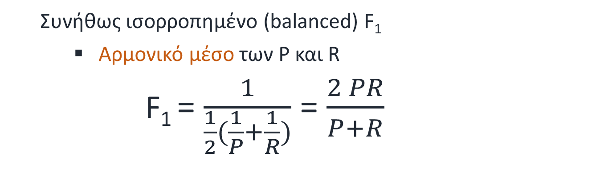
Το μέτρο F₁
Κεφ. 8.3
  Συνήθως ισορροπημένο (balanced) F₁
    Aρμονικό μέσο των P και R
    F₁ = $\frac{1}{\frac{1}{2}(\frac{1}{P}+\frac{1}{R})}$ = $\frac{2 PR}{P+R}$
Πιο κοντά στη μικρότερη από δύο τιμές

Slide 30
Αρμονικό Μέσο
Κεφ. 8.3
Τιμές στο 0-1, αλλά συνήθως σε ποσοστά

Slide 31



Το μέτρο F
Κεφ. 8.3
  Το μέτρο F επιτρέπει μια αντιστάθμιση (trade off) της ακρίβεια και της ανάκλησης.
  όπου α ϵ [0, 1] and thus b² ϵ [0,∞]
  a = 1, F = P
  a = 0, F = R
  a = 0.5, F = F₁
    F₁ = $\frac{1}{\frac{1}{2P}+\frac{1}{2R}}$
Notes:
a=1 P a= 0 R

Slide 32

Το μέτρο F
Κεφ. 8.3
  Το μέτρο F επιτρέπει μια αντιστάθμιση (trade off) της ακρίβεια και της ανάκλησης.
  όπου α ϵ [0, 1] and thus b² ϵ [0,∞]
  Συνήθως ισορροπημένο (balanced) F₁ με α = 0.5 και β = 1
    Αυτό είναι το αρμονικό μέσο των P και R
  Για ποια περιοχή τιμών του β η ανάκληση σταθμίζεται περισσότερο από την ακρίβεια; Συχνές τιμές, β = 0.5 και β = 2
Notes:
a=1 P a= 0 R

Slide 33

Πίνακας Ενδεχομένων
Κεφ. 8
 | Συναφή (relevant) | Μη συναφή (not relevant)
Ανακληθέντα (retrieved) | 20 (TP) | 40 (FP) | 60
Μη ανακληθέντα (not retrieved) | 60 (FN) | 1,000,000 (TN) | 1,000,060
 | 80 | 1,000,040 | 1,000,120
Precision = 20/60 = 1/3
Recall = 20/80 = 1/4

Slide 34
Ορθότητα (Accuracy)
Κεφ. 8.3
  Γιατί να χρησιμοποιούμε περίπλοκα μέτρα όπως ακρίβεια, ανάκληση και F?
  Γιατί όχι κάτι πιο απλό;
  Ορθότητα (Accuracy): το ποσοστό των αποφάσεων (συναφή/μη συναφή) που είναι σωστές (ως πρόβλημα ταξινόμησης σε δύο κλάσεις).
  Με βάση τον πίνακα ενδεχομένων:
  accuracy = (TP + TN)/(TP + FP + FN + TN).
  Γιατί αυτό δεν είναι χρήσιμο στην ΑΠ;

Slide 35

Ορθότητα
Κεφ. 8.3
  Η μηχανή αναζήτησης snoogle επιστρέφει πάντα 0 αποτελέσματα (“0 matching results found”), ανεξάρτητα από το ερώτημα. Τι μας λέει όμως η ορθότητα (accuracy);

Slide 36
Ορθότητα
Κεφ. 8.3
  Παράδειγμα
 | relevant | not relevant
retrieved | 18 | 2
not retrieved | 82 | 1,000,000,000

Slide 37
Ορθότητα
Κεφ. 8.3
  Απλό κόλπο για τη μεγιστοποίηση της ορθότητας στην ΑΠ: πες πάντα όχι και μην επιστρέφεις κανένα έγγραφο
    Αυτό έχει ως αποτέλεσμα 99.99% ορθότητα στα περισσότερα ερωτήματα
  Αναζητήσεις στο web (και γενικά στην ΑΠ) θέλουν να βρουν κάτι και έχουν κάποια ανεκτικότητα στα «σκουπίδια»
  Καλύτερα να επιστρέφεις κάποια κακά hits αρκεί να επιστέφεις κάτι
  → Για την αποτίμηση, χρησιμοποιούμε την ακρίβεια, ανάκληση και F

Slide 38
Δυσκολίες στη χρήση P/R
Κεφ. 8.3
Πρέπει να υπολογιστούν μέσοι όροι για μεγάλες ομάδες συλλογών εγγράφων/ερωτημάτων
Χρειάζονται εκτιμήσεις συνάφειας από ανθρώπους
  Οι χρήστες γενικά δεν είναι αξιόπιστοι αξιολογητές
Οι εκτιμήσεις πρέπει να είναι δυαδικές
  Ενδιάμεσες αξιολογήσεις;
Εξαρτώνται από τη συλλογή/συγγραφή
  Τα αποτελέσματα μπορεί να διαφέρουν από το ένα πεδίο στο άλλο
  Development test collection (tune το σύστημα για μια συλλογή και εκτίμησε την απόδοση του σε αυτήν)

Slide 39
Μη γνωστή ανάκληση
Ο συνολικός αριθμός των συναφών εγγράφων δεν είναι πάντα γνωστός:
  Δειγματοληψία – πάρε έγγραφα από τη συλλογή και αξιολόγησε τη συνάφεια τους.
  Εφάρμοσε διαφορετικούς αλγόριθμους για την ίδια συλλογή και την ίδια ερώτηση και χρησιμοποίησε το άθροισμα των συναφών εγγράφων

Slide 40
Μέτρα Συνάφειας χωρίς Διάταξη (περίληψη)
Κεφ. 8.6.2
Τα αποτελέσματα μιας ερώτησης θεωρούνται σύνολο, δηλαδή αξιολογούμε τη συνάφεια ενός συνόλου
Πίνακας Ενδεχομένων Incident/Confusion Matrix)
 | relevant | not relevant
retrieved | TP | FP | All retrieved
not retrieved | FN | TN | All non retrieved
 | All relevant | All non relevant | All
  Ακρίβεια (precision): P = TP / ( TP + FP )
  Ανάκληση (recall): R = TP / ( TP + FN )
  Μέτρo F: F = 2PR/ P + R
  Ορθότητα (accuracy) A = (TP + TN)/(TP + FP + FN + TN).

Slide 41
Παράδειγμα
Θεωρείστε ένα σύστημα ανάκτησης για μια συλλογή 10000 εγγράφων.
Έστω μια ερώτηση q για την οποία τα συναφή έγγραφα είναι τα
{d1, d33, d50, d99, d121, d317, d590, d690, d2000, d3010, d3196, d3412, d5555, d6661, d7671, d8032, d9099, d9234, d9325}
Ένα σύστημα ανάκτησης πληροφορίας επιστρέφει την παρακάτω απάντηση
d50 d2 d8032 d99 d7898 d121
Ακρίβεια 4/1000 Ανάκληση 4/19
Ακρίβεια 4/6 Ανάκληση 4/19
Ακρίβεια 4/10 Ανάκληση 5/10
Ακρίβεια 4/19 Ανάκληση 4/6

Slide 42
Παράδειγμα
Θεωρείστε ένα σύστημα ανάκτησης για μια συλλογή 10000 εγγράφων.
Έστω μια ερώτηση q για την οποία τα συναφή έγγραφα είναι τα
{d1, d33, d50, d99, d121, d317, d590, d690, d2000, d3010, d3196, d3412, d5555, d6661, d7671, d8032, d9099, d9234, d9325}
Ένα σύστημα ανάκτησης πληροφορίας επιστρέφει την παρακάτω απάντηση
d50 d2 d8032 d99 d7898 d121
Αριθμός συναφών: 19
Μέγεθος απάντησης: 6
Συναφή στην απάντηση: 4
 | Συναφή | Μη συναφή
Ανακληθέντα | TP 4 | FP 2 | All retrieved 6
Μη ανακληθέντα | FN 15 | TN 9979 | All non retrieved 9994
 | All relevant 19 | All non relevant 9981 | All
Accuracy (ορθότητα) (4+9979)/10000 = 0.9983

Slide 43
ΜΕΤΡΑ ΠΟΥ ΘΕΩΡΟΥΝ ΤΗ ΔΙΑΤΑΞΗ

Slide 44
Αξιολόγηση Καταταγμένης Ανάκτησης
Κεφ. 8.4
Στην πραγματικότητα, ο χρήστης δε βλέπει όλη την απάντηση, αντίθετα αρχίζει από την κορυφή της λίστας των αποτελεσμάτων
Θεωρείστε την περίπτωση που:
Answer(System1,q) = <N N N N N N N R R R>
Answer(System2,q) = <R R R N N N N N N N>
Όπου R: συναφές, N: μη συναφές
Είναι σημαντικό τα συναφή αποτελέσματα να είναι στην κορυφή
  Η ακρίβεια, ανάκληση και το F είναι μέτρα για μη καταταγμένα (unranked) σύνολα .
  Πως μπορούμε να τα τροποποιήσουμε τα μέτρα για λίστες με διάταξη;

Slide 45
Καμπύλη Ακρίβειας/Ανάκλησης
Κεφ. 8.4
  Πως μπορούμε να τα τροποποιήσουμε τα μέτρα για λίστες με διάταξη;
    Απλώς υπολόγισε το μέτρο συνόλου για κάθε πρόθεμα: το κορυφαίο 1, κορυφαία 2, κορυφαία 3, κορυφαία 4 κλπ αποτελέσματα
  Με αυτόν τον τρόπο παίρνουμε μια καμπύλη ακρίβειας-ανάκλησης (precision-recall curve).

Slide 46
Παράδειγμα Ι
Κεφ. 8.4
Συνολικός # από συναφή έγγραφα = 6
Έλεγχος σε κάθε νέο σημείο recall:
R = 1/6 P = 1/1
R = 2/6 P = 2/2
R = 2/ 6 P = 2/3
R = 3/6 P = 3/4
R = 3/6 P = 3/5
R = 4/6 P = 4/6
R = 4/6 P = 4/7
R = 4/6 P = 4/8
R = 4/6 P – 4/9
R = 4/6 P = 4/10
R = 4/6 P = 4/11
R = 4/6 P = 4/12
R = 5/6 P = 5/13
R = 5/6 P=5/14
Missing one
relevant document.
Never reach
100% recall

Slide 47
Παράδειγμα Ι
Κεφ. 8.4
Συνολικός # από συναφή έγγραφα = 6
Έλεγχος σε κάθε νέο σημείο recall:
R = 1/6 P = 1/1
R = 2/6 P = 2/2
R = 2/ 6 P = 2/3
R = 3/6 P = 3/4
R = 3/6 P = 3/5
R = 4/6 P = 4/6
R = 4/6 P = 4/7
R = 4/6 P = 4/8
R = 4/6 P – 4/9
R = 4/6 P = 4/10
R = 4/6 P = 4/11
R = 4/6 P = 4/12
R = 5/6 P = 5/13
R = 5/6 P=5/14
Το precision πέφτει μέχρι το επόμενο σημείο που αλλάζει/αυξάνεται το recall

Slide 48
Παράδειγμα Ι
Κεφ. 8.4
Συνολικός # από συναφή έγγραφα = 6
Έλεγχος σε κάθε νέο σημείο recall:
R=1/6=0.167; P=1/1=1
R=2/6=0.333; P=2/2=1
R=3/6=0.5; P=3/4=0.75
R=4/6=0.667; P=4/6=0.667
R=5/6=0.833; P=5/13=0.38

Slide 49
Παράδειγμα Ι (συνέχεια)
Κεφ. 8.4
Πριονωτή – το precision ελαττώνεται για το ίδιο recall μέχρι να βρεθεί το επόμενο συναφές έγγραφο

Slide 50
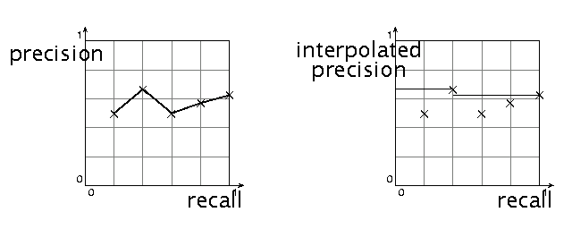
Ακρίβεια εκ παρεμβολής (Interpolated precision)
Sec. 8.4
Αν η ακρίβεια αλλάζει τοπικά με την αύξηση της ανάκλησης, το λαμβάνουμε υπ’ όψιν – ο χρήστης θέλει να δει και άλλα έγγραφα αν αυξάνεται και η ακρίβεια και η ανάκληση
Ακρίβεια με παρεμβολή σε επίπεδο ανάκλησης r είναι η μεγαλύτερη ακρίβεια για επίπεδο ανάκλησης r’ >= r.
Παίρνουμε τη μέγιστη τιμή της ακρίβειας στα δεξιά της τιμής

Slide 51
Καμπύλη Ακρίβειας/Ανάκλησης
Κεφ. 8.6
Recall | Interp.
 | Precision
0.0 | 1.00
0.1 | 0.67
0.2 | 0.63
0.3 | 0.55
0.4 | 0.45
0.5 | 0.41
0.6 | 0.36
0.7 | 0.29
0.8 | 0.13
0.9 | 0.10
1.0 | 0.08
  Κάθε σημείο αντιστοιχεί σε ένα αποτέλεσμα για τα κορυφαία k έγγραφα (k = 1, 2, 3, 4, . . .).
  Παρεμβολή (με κόκκινο): μέγιστο των μελλοντικών σημείων

Slide 52
Παράδειγμα ΙΙ
Κεφ. 8.6.2

Slide 53
Παράδειγμα ΙΙ

Slide 54
Μέσοι όροι από πολλά ερωτήματα
Sec. 8.4
Το γράφημα για ένα ερώτημα δεν αρκεί
Χρειαζόμαστε τη μέση απόδοση σε αρκετά ερωτήματα.
Αλλά:
  Οι υπολογισμοί ακρίβειας-ανάκλησης τοποθετούν κάποια σημεία στο γράφημα
  Πως καθορίζουμε μια τιμή ανάμεσα στα σημεία;

Slide 55
Σύγκριση Συστημάτων
Κεφ. 8.4
Σύστημα 1
Σύστημα 2
Πώς να τα συγκρίνουμε;
Precision
Recall

Slide 56
Κανονικοποιημένα επίπεδα ανάκλησης
Κεφ. 8
Σκοπός: Δυνατότητα σύγκρισης διαφορετικών συστημάτων (ή μέσων όρων σε διαφορετικά ερωτήματα)
Πως; Χρήση κανονικοποιημένων επιπέδων ανάκλησης (standard recall levels)
Παράδειγμα κανονικοποιημένων επιπέδων ανάκλησης (πλήθος επιπέδων: 11):
Standard Recall levels at 0%, 10%, 20%, …, 100%
  r_{j} ∈{0.0, 0.1, 0.2, 0.3, 0.4, 0.5, 0.6, 0.7, 0.8, 0.9, 1.0}
  r₀ = 0.0, r₁ = 0.1, …, r₁₀=1.0

Slide 57
Μέση ακρίβεια 11-σημείων με παρεμβολή (11-point interpolated average precision)
Κεφ. 8
  Υπολόγισε την ακρίβεια με παρεμβολή στα επίπεδα ανάκτησης 0.0, 0.1, 0.2, . . .
  Επανέλαβε το για όλα τα ερωτήματα στο evaluation benchmark και πάρε το μέσο όρο
  Αυτό το μέτρο μετρά την απόδοση σε όλα τα επίπεδα ανάκλησης (at all recall levels).

Slide 58
Μέση ακρίβεια 11-σημείων με παρεμβολή (11-point interpolated average precision)
Κεφ. 8
Recall | Interpolated Precision
0.0 0.1 0.2 0.3 0.4 0.5 0.6 0.7 0.8 0.9 1.0 | 1.00 0.67 0.63 0.55 0.45 0.41 0.36 0.29 0.13 0.10 0.08
  Υπολόγισε την ακρίβεια με παρεμβολή στα επίπεδα ανάκτησης 0.0, 0.1, 0.2, .
  Επανέλαβε το για όλα τα ερωτήματα στο evaluation benchmark και πάρε το μέσο όρο
N_{q} – πλήθος ερωτημάτων
P_{i}(r) - precision at recall level r for i^{th} query

Slide 59
Τυπική (καλή;) ακρίβεια 11-σημείων
Sec. 8.4
SabIR/Cornell 8A1 11pt precision from TREC 8 (1999)
Πως μοιάζει το optimal;
Measure: PR AUC (Area Under the Curve) (χρήσιμη όταν πάρα πολλά Τrue Νegative)

Slide 60
Σύγκριση Συστημάτων
Η καμπύλη που είναι πιο κοντά στη πάνω δεξιά γωνία του γραφήματος υποδηλώνει και καλύτερη απόδοση

Slide 61
Μέτρα Συνάφειας με Διάταξη
Κεφ. 8.6.2
Η καμπύλη ανάκλησης-ακρίβειας υποθέτει ότι έχουμε όλο το αποτέλεσμα
Σε πολλές μηχανές αναζήτησης
Το αποτέλεσμα είναι πολύ μεγάλο
Ο χρήστης ενδιαφέρεται μόνο για τα πρώτα αποτελέσματα

Slide 62

Ακρίβεια στα k (precision@k)
Κεφ. 8.4
  Ακρίβεια-στα-k (Precision-at-k): H ακρίβεια των κορυφαίων k αποτελεσμάτων
  Πχ ακρίβεια-στα-10, αγνοεί τα έγγραφα μετά το 10^{ο}
Πχ
  Prec@3 2/3
  Prec@4 2/4
  Prec@5 3/5
Πράσινο συναφές
Κόκκινο μη συναφές
    Πιθανώς κατάλληλο για τις περισσότερες αναζητήσεις στο web: οι χρήστες θέλουν καλά αποτελέσματα στις πρώτες μία ή δύο σελίδες
    Αντίστοιχα ανάκληση στα k

Slide 63

ΜΑP
Κεφ. 8.4
Θεωρείστε τη θέση διάταξης (rank position) κάθε συναφούς εγγράφου
  K₁, K₂, … K_{R}
Υπολογισμός του Precision@K για κάθε K₁, K₂, … K_{R}
Μέση ακρίβεια = average of P@K
Π.χ.,: έχει AvgPrec
Mean Αverage Precision (MAP) Μέση αντιπροσωπευτική ακρίβεια: η μέση ακρίβεια για πολλαπλά ερωτήματα

Slide 64
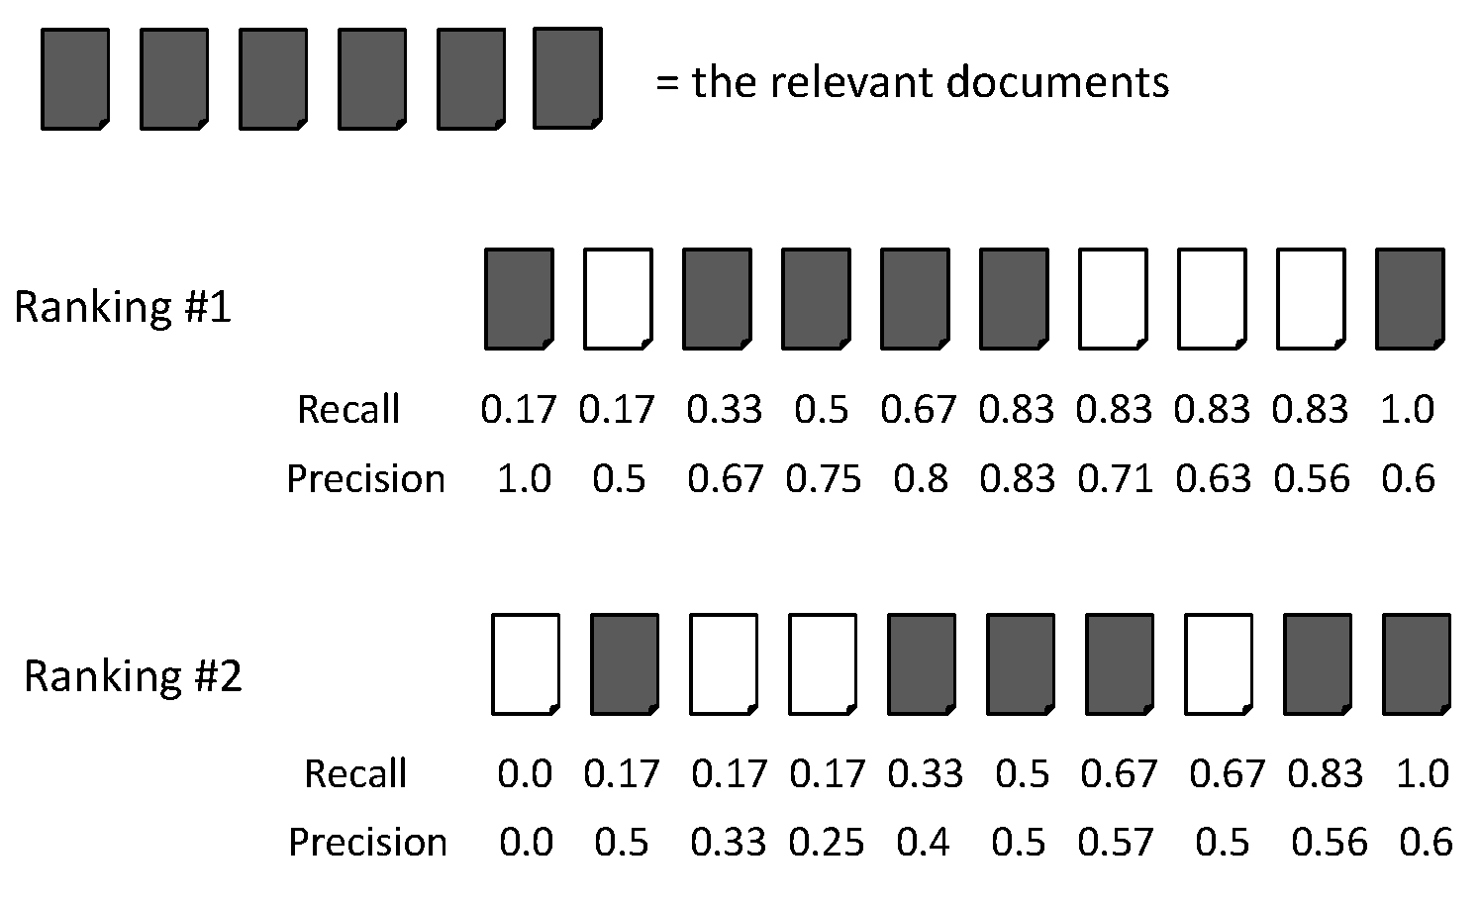
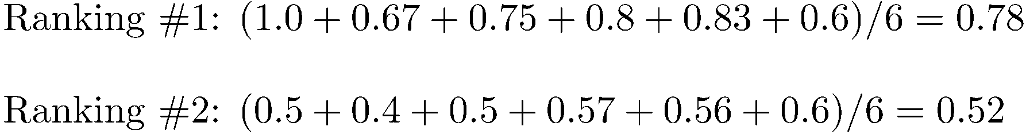
ΜΑP
Σύγκριση διατάξεων

Slide 65
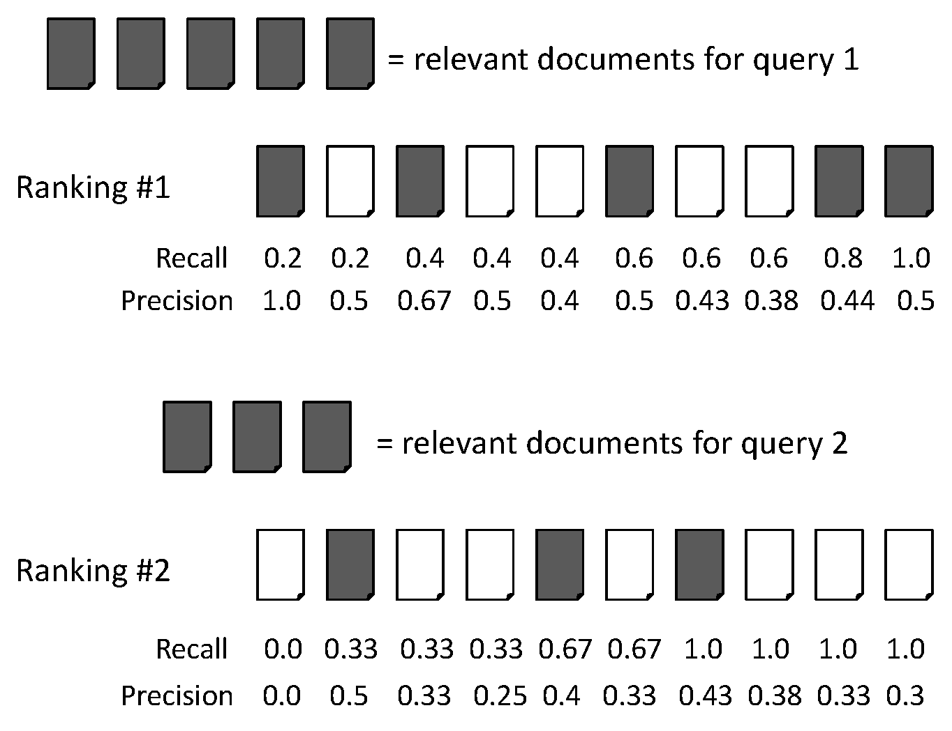
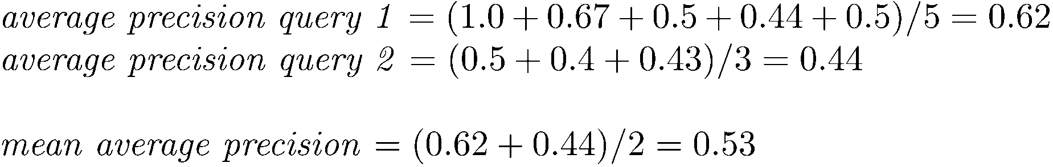
ΜΑP
Πολλά ερωτήματα:

Slide 66

ΜΑP
Κεφ. 8.4
  Μέσος όρος της τιμής της ακρίβειας των κορυφαίων k εγγράφων, κάθε φορά που επιστρέφεται ένα σχετικό έγγραφο
  Αποφεύγει την παρεμβολή και τη χρήση προκαθορισμένων επιπέδων ανάκλησης
  MAP για μια συλλογή ερωτημάτων είναι το αριθμητικό μέσο.
    Macro-averaging: κάθε ερώτημα μετράει το ίδιο
Q σύνολο ερωτημάτων, q_{j} ένα από τα ερωτήματα, {d₁, d₂, …, d_{mj}} είναι τα συναφή έγγραφα και R_{jk} είναι ο αριθμός των εγγράφων στο αποτέλεσμα μέχρι να φτάσουμε στο d_{jk} (0 αν το d_{jk} δεν ανήκει στο αποτέλεσμα)

Slide 67
Παράδειγμα: καμπύλη ακρίβειας παρεμβολής
Σύγκριση διατάξεων

Slide 68
ΜΑP
Κεφ. 8.4
Συχνά οι τιμές της ΜΑP για το ίδιο ερώτημα σε διαφορετικά συστήματα διαφέρουν λιγότερο από τις τιμές τις ΜΑP για διαφορετικά ερωτήματα στο ίδιο σύστημα (υπάρχουν «δύσκολα» ερωτήματα)
MAP δίνει μια προσέγγιση του AUC της καμπύλης Ακρίβειας-Ανάκλησης

Slide 69
R-ακρίβεια
Κεφ. 8.4
  Αν έχουμε ένα γνωστό (πιθανών μη πλήρες) σύνολο από συναφή έγγραφα μεγέθους Rel, τότε υπολογίζουμε την ακρίβεια των κορυφαίων Rel εγγράφων που επιστρέφει το σύστημα (ακρίβεια@Rel)
  Το τέλειο σύστημα μπορεί να πετύχει βαθμό 1.0
Αν υπάρχουν r συναφή στα Rel κορυφαία, τότε r/Rel

Slide 70
R-ακρίβεια
Ακρίβεια-στο-Rel, όπου Rel o αριθμός των συναφών εγγράφων της συλλογής
R = # of relevant docs = 6
R-Precision = 4/6 = 0.67

Slide 71
Μόνο ένα έγγραφο
Έστω ότι υπάρχει μόνο ένα συναφές έγγραφο
Περιπτώσεις:
  Αναζήτηση γνωστού στοιχείου
  navigational queries
  Αναζήτηση γεγονότος (fact) πχ πληθυσμός μιας χώρας
Διάρκεια αναζήτησης ~θέση (rank) της απάντησης
  Μετρά την προσπάθεια του χρήστη

Slide 72
MRR: Mean Reciprocal Rate
Θεωρούμε τη θέση K του πρώτου σχετικού εγγράφου
  Μπορεί να είναι το μόνο που έκανε click ο χρήστης
Reciprocal Rank score =
MRR το μέσο RR για πολλαπλές ερωτήσεις

Slide 73
Επανάληψη
Μετρικές για την αξιολόγηση της συνάφειας
 | Όχι διάταξη | Διάταξη
Δυαδικές | Ακρίβεια (Precision) Ανάκληση (Recall) F1 | Καμπύλη Ακρίβειας-Ανάκλησης (με παρεμβολή, 11-σημείων) Aκρίβεια@k MAP R-Precision MRR ROC
Μη δυαδικές | GC | DGC, NDGC

Slide 74
Μέτρα Συνάφειας χωρίς Διάταξη (περίληψη)
Κεφ. 8.6.2
Τα αποτελέσματα μιας ερώτησης θεωρούνται σύνολο, δηλαδή αξιολογούμε τη συνάφεια ενός συνόλου
Πίνακας Ενδεχομένων Incident/Confusion Matrix)
 | Συναφή | Μη συναφή
Ανακληθέντα | TP | FP | All retrieved
Μη ανακληθέντα | FN | TN | All non retrieved
 | All relevant | All non relevant | All
  Ακρίβεια (precision): P = TP / ( TP + FP )
  Ανάκληση (recall): R = TP / ( TP + FN )
  Μέτρo F: F = 2PR/ P + R
  Ορθότητα (accuracy) A = (TP + TN)/(TP + FP + FN + TN).

Slide 75
Ασκήσεις
Κεφ. 8.6.2
Άσκηση 8.1
Ένα ΣΑΠ επιστρέφει 8 συναφή και 10 μη συναφή έγγραφα.
Συνολικά υπάρχουν 20 συναφή έγγραφα.
Η ακρίβεια είναι 8/18 και η ανάκληση 8/20
Η ακρίβεια είναι 8/20 και η ανάκληση 8/18
Η ακρίβεια είναι 10/18 και η ανάκληση 10/20
Η ακρίβεια είναι 8/20 και η ανάκληση 12/20

Slide 76
Ασκήσεις
Άσκηση
Ένα ΣΑΠ επιστρέφει την απάντηση
R R R N R R N R R R R R R R N N N
όπου R συναφές και Ν μη συναφές
Συνολικά υπάρχουν 25 συναφή έγγραφα και 5000 μη συναφή έγγραφα.
Α. Τα TN είναι 5 και τα FN είναι 17
Β. Τα TN είναι 4995 και τα FN είναι 13
C. Τα TN είναι 4998 και τα FN είναι 5
D. Τα TN είναι 4988 και τα FN είναι 17

Slide 77
Άσκηση (συνέχεια)
Ένα ΣΑΠ επιστρέφει την απάντηση
R R R N R R N R R R R R R R N N N
όπου R συναφές και Ν μη συναφές
Συνολικά υπάρχουν 25 συναφή έγγραφα και 5000 μη συναφή έγγραφα.
 | Συναφή | Μη συναφή
Ανακληθέντα | TP 12 | FP 5 | All retrieved 17
Μη ανακληθέντα | FN 13 | TN 4995 | All non retrieved 5008
 | All relevant 25 | All non relevant 5000 | All 5025

Slide 78
Ασκήσεις
DICE COEFFICIENT
Ο συντελεστής Dice δυο συνόλων είναι μια μέτρηση της τομής του σε σχέση με το μέγεθος τους
Dice(X, Y) = 2|X ∩ Y| / (|X| + |Y|)
Άσκηση 8.7
Δείξτε ότι το F ισούται με το συντελεστή Dice του συνόλου των ανακτημένων εγγράφων και του συνόλου των συναφών εγγράφων

Slide 79
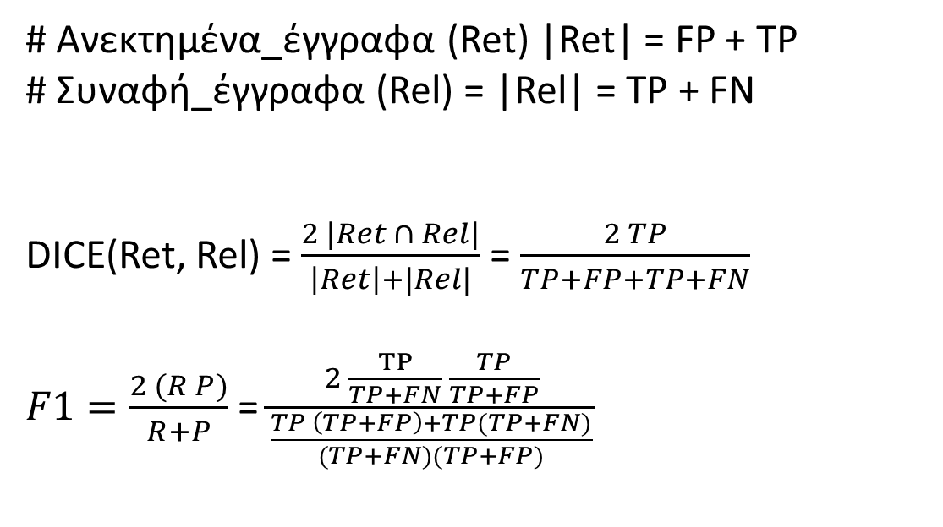
# Ανεκτημένα_έγγραφα (Ret) |Ret| = FP + TP
# Συναφή_έγγραφα (Rel) = |Rel| = TP + FN
DICE(Ret, Rel) = $\frac{2 |Ret ∩ Rel|}{\left|Ret\right|+|Rel|}$ = $\frac{2 TP}{TP+FP+TP+FN}$
$F1=\frac{2 (R P)}{R+P}$ = $\frac{2 \frac{TP}{TP+FN} \frac{TP}{TP+FP}}{\frac{TP \left(TP+FP\right)+TP(TP+FN)}{(TP+FN)(TP+FP)}}$

Slide 80
Μέτρα για διάταξη: Καμπύλη Ακρίβειας/Ανάκλησης (επανάληψη)
Κεφ. 8.4
  Υπολογίζουμε την ακρίβεια και την ανάκληση σε κάθε θέση της διάταξης
  Με αυτόν τον τρόπο παίρνουμε μια καμπύλη ακρίβειας-ανάκλησης (precision-recall curve).

Slide 81
Παράδειγμα
Κεφ. 8.4
Συνολικός # από συναφή έγγραφα = 6
R = 1/6 P = 1/1
R = 2/6 P = 2/2
R = 2/6 P = 2/3
R = 3/6 P = 3/4
R = 3/6 P = 3/5
R = 4/6 P = 4/6
R = 4/6 P = 4/7
R = 4/6 P = 4/8
R = 4/6 P – 4/9
R = 4/6 P = 4/10
R = 4/6 P = 4/11
R = 4/6 P = 4/12
R = 5/6 P = 5/13
R = 5/6 P=5/14
Το precision πέφτει μέχρι το επόμενο σημείο που αλλάζει/αυξάνεται το recall

Slide 82
Παράδειγμα (συνέχεια)
Κεφ. 8.4
1/6 2 /6 3/6 4/6 5/6
Πριονωτή – το precision ελαττώνεται για το ίδιο recall μέχρι να βρεθεί το επόμενο συναφές έγγραφο

Slide 83
Κανονικοποιημένα επίπεδα ανάκλησης
Κεφ. 8
Σκοπός: Δυνατότητα σύγκρισης διαφορετικών συστημάτων (ή μέσων όρων σε διαφορετικά ερωτήματα)
Πως; Χρήση κανονικοποιημένων επιπέδων ανάκλησης (standard recall levels)
(πλήθος επιπέδων: 11): Standard Recall levels at 0%, 10%, 20%, …, 100%
  r_{j} ∈{0.0, 0.1, 0.2, 0.3, 0.4, 0.5, 0.6, 0.7, 0.8, 0.9, 1.0}
Ακρίβεια με παρεμβολή σε επίπεδο ανάκλησης r είναι η μεγαλύτερη ακρίβεια για επίπεδο ανάκλησης r’ >= r.
Παίρνουμε τη μέγιστη τιμή της ακρίβειας στα δεξιά της τιμής

Slide 84
Καμπύλη Ακρίβειας/Ανάκλησης
Κεφ. 8.6
Recall | Interp.
 | Precision
0.0 | 1.00
0.1 | 0.67
0.2 | 0.63
0.3 | 0.55
0.4 | 0.45
0.5 | 0.41
0.6 | 0.36
0.7 | 0.29
0.8 | 0.13
0.9 | 0.10
1.0 | 0.08
  Παρεμβολή (με κόκκινο): μέγιστο των μελλοντικών σημείων

Slide 85
Παράδειγμα
Κεφ. 8.4
Συνολικός # από συναφή έγγραφα = 6
R = 1/6 (0.167) P = 1/1
R = 2/6 (0.333) P = 2/2
R = 2/ 6 P = 2/3
R = 3/6 (0.5) P = 3/4
R = 3/6 P = 3/5
R = 4/6 (0.667) P = 4/6
R = 4/6 P = 4/7
R = 4/6 P = 4/8
R = 4/6 P – 4/9
R = 4/6 P = 4/10
R = 4/6 P = 4/11
R = 4/6 P = 4/12
R = 5/6 (0.833) P = 5/13
R = 5/6 P=5/14
R = 0.0 P = 1
R = 0.1 P = 1
R = 0.2 P = 1
R = 0.3 P = 1
R = 0.4 P = 3/4
R = 0.5 P = 3/4
R = 0.6 P = 4/6
R = 0.7 P = 5/13
R = 0.8 P = 5/13
R = 0.9 P = 5/13
R = 1 P = 5/13

Slide 86
Ασκήσεις
Κεφ. 8.5.1
Άσκηση 8.4
Ποιες είναι οι πιθανές τιμές της ακρίβειας με παρεμβολή στο επίπεδο ανάκλησης 0;
πότε παίρνει την τιμή 1 και πότε την τιμή 0;

Slide 87
MRR: Mean Reciprocal Rate
Θεωρούμε τη θέση K του πρώτου σχετικού εγγράφου
  Μπορεί να είναι το μόνο που έκανε click ο χρήστης
Reciprocal Rank score =
MRR το μέσο RR για πολλαπλές ερωτήσεις

Slide 88
Ασκήσεις
Κεφ. 8.5.1
Θέση 1
Άσκηση 8.5
Υπάρχει ή όχι πάντα ένα σημείο (θέση στη διάταξη) στο οποίο η ακρίβεια είναι ίση με την ανάκληση (break-even point – σημείο εξισορρόπησης).
Αν ναι, αποδείξτε το, αν όχι, δώστε αντιπαράδειγμα
Με ποιο μέτρο έχει σχέση;
Άσκηση 8.6
Ποια είναι η σχέση της τιμής του F₁ και του break-even point;
Θέση m
Έστω ότι στη θέση m έχουμε δει x συναφή σημεία
Rel ο αριθμός των συναφών
Ποιο είναι το recall και ποιο το precision και πότε είναι ίσα;

Slide 89
R-ακρίβεια
Κεφ. 8.4
  Αν έχουμε ένα γνωστό (πιθανών μη πλήρες) σύνολο από συναφή έγγραφα μεγέθους Rel, τότε υπολογίζουμε την ακρίβεια των κορυφαίων Rel εγγράφων που επιστρέφει το σύστημα (ακρίβεια@Rel)
  Το τέλειο σύστημα μπορεί να πετύχει βαθμό 1.0
Αν υπάρχουν r συναφή στα Rel κορυφαία, τότε r/Rel

Slide 90
ΜΑP
Κεφ. 8.4
Θεωρείστε τη θέση διάταξης (rank position) κάθε συναφούς εγγράφου
  K₁, K₂, … K_{R}
Υπολογισμός του Precision@K για κάθε K₁, K₂, … K_{R}
Μέση ακρίβεια = average of P@K
Π.χ.,: έχει AvgPrec
Mean Αverage Precision (MAP) Μέση αντιπροσωπευτική ακρίβεια: η μέση ακρίβεια για πολλαπλά ερωτήματα

Slide 91
Ασκήσεις
Άσκηση 8.8
Έστω μια ανάγκη πληροφόρησης για την οποία υπάρχουν 4 συναφή έγγραφα. Δύο ΣΑΠ δίνουν τα παρακάτω αποτελέσματα:
  ΣΥΣΤΗΜΑ 1: R N R N N N N N R R
  ΣΥΣΤΗΜΑ 2: N R N N R R R N N N
Υπολογίστε το MAP. Ποιο σύστημα είναι καλύτερο; Είναι διαισθητικά σωστό; Τι μας λέει για το τι είναι σημαντικό για ένα καλό MAP;
Υπολογίστε την R-ακρίβεια. Ποιο σύστημα είναι καλύτερο;

Slide 92
Έστω μια ανάγκη πληροφόρησης για την οποία υπάρχουν 4 συναφή έγγραφα. Δύο ΣΑΠ δίνουν τα παρακάτω αποτελέσματα:
  ΣΥΣΤΗΜΑ 1: R N R N N N N N R R
  ΣΥΣΤΗΜΑ 2: N R N N R R R N N N
To MAP για το Σύστημα 1 είναι
Α. 0.206
Β. 0.517
C. 0.528
D. 0.6

Slide 93
Έστω μια ανάγκη πληροφόρησης για την οποία υπάρχουν 4 συναφή έγγραφα. Δύο ΣΑΠ δίνουν τα παρακάτω αποτελέσματα:
  ΣΥΣΤΗΜΑ 1: R N R N N N N N R R
  1/4(1+2/3+3/9+4/10) = 0.6
  ΣΥΣΤΗΜΑ 2: N R N N R R R N N N
  1/4(1/2+2/5+3/6+4/7) = 0.493
Υπολογίστε το MAP. Ποιο σύστημα είναι καλύτερο; Είναι διαισθητικά σωστό; Τι μας λέει για το τι είναι σημαντικό για ένα καλό MAP;
Optimal R R R R N N N N N N MAP = 1

Slide 94
Έστω μια ανάγκη πληροφόρησης για την οποία υπάρχουν 4 συναφή έγγραφα. Δύο ΣΑΠ δίνουν τα παρακάτω αποτελέσματα:
  ΣΥΣΤΗΜΑ 1: R N R N N N N N R R
  ΣΥΣΤΗΜΑ 2: N R N N R R R N N N
H R-Ακρίβεια για το Σύστημα 1 είναι
Α. 1
Β. 1/2
C. 2/3
D. 2/5

Slide 95
Έστω μια ανάγκη πληροφόρησης για την οποία υπάρχουν 4 συναφή έγγραφα. Δύο ΣΑΠ δίνουν τα παρακάτω αποτελέσματα:
  ΣΥΣΤΗΜΑ 1: R N R N N N N N R R
  2/4
  ΣΥΣΤΗΜΑ 2: N R N N R R R N N N
  1/4
Υπολογίστε την R-ακρίβεια. Ποιο σύστημα είναι καλύτερο;

Slide 96
Κεφ. 8.5.1
Ασκήσεις
Άσκηση 8.8 (επέκταση)
Έστω μια ανάγκη πληροφόρησης για την οποία υπάρχουν 2 συναφή έγγραφα. Έχετε την αρχή της απάντησης δύο συστημάτων
  ΣΥΣΤΗΜΑ 1: R …
  ΣΥΣΤΗΜΑ 2: N R R ...
Για να είναι το Σύστημα 2 καλύτερο (ως αναφορά το MAP) σε ποια θέση θα πρέπει να εμφανίζεται το επόμενο συναφές έγγραφο στο Σύστημα 1;
Τι ισχύει για την R-ακρίβεια;

Slide 97
Κεφ. 8.5.1
Έστω μια ανάγκη πληροφόρησης για την οποία υπάρχουν 2 συναφή έγγραφα. Έχετε την αρχή της απάντησης δύο συστημάτων
  ΣΥΣΤΗΜΑ 1: R …
  ΣΥΣΤΗΜΑ 2: N R R ...
To MAP του Συστήματος 2 είναι
Α. 1.167
Β. 0.58
C. Δεν μπορεί να υπολογιστεί γιατί δεν βλέπουμε όλο το αποτέλεσμα
D. 0.39

Slide 98
Κεφ. 8.5.1
Έστω μια ανάγκη πληροφόρησης για την οποία υπάρχουν 2 συναφή έγγραφα. Έχετε την αρχή της απάντησης δύο συστημάτων
  ΣΥΣΤΗΜΑ 1: R …
  ΣΥΣΤΗΜΑ 2: N R R ...
  1/2 (1/2+2/3) = 0.58
Για να είναι το Σύστημα 2 καλύτερο (ως αναφορά το MAP) σε ποια θέση θα πρέπει να εμφανίζεται το επόμενο συναφές έγγραφο στο Σύστημα 1;
Έστω στη θέση x, πρέπει
1/2(1+2/x) < 0.58 => x > 12.5

Slide 99
Κεφ. 8.5.1
Ασκήσεις
Άσκηση 8.9
Συλλογή από 10.000 έγγραφα
Μια ερώτηση για την οποία υπάρχουν συνολικά 8 συναφή έγγραφα
Τα πρώτα 20 αποτελέσματα:
R R N N N N N N R N R N N N R N N N N R
Υπολογίστε:
Την ακρίβεια στα πρώτα 20
Το F1 στα πρώτα 20?
Ποια είναι η ακρίβεια χωρίς παρεμβολή για 25% ανάκληση;
Ποια είναι η ακρίβεια με παρεμβολή για 33% ανάκληση;
Υπολογίστε το ΜΑΠ

Slide 100
Ασκήσεις
Άσκηση 8.9
Επιστρέφει όλα τα 10.000 έγγραφα και αυτά (όπως πριν) είναι τα πρώτα 20 αποτελέσματα:
R R N N N N N N R N R N N N R N N N N R R R N … N N
R R N N N N N N R N R N N N R N N N N R N N N … R R
Ποια είναι η μεγαλύτερη δυνατή MAP τιμή και ποια η μικρότερη δυνατή MAP τιμή
Υποθέστε ότι σε κάποιο πείραμα αξιολογούμε μόνο τα 20 πρώτα αποτελέσματα. Φράξτε το λάθος στον υπολογισμό.

Slide 101
Άσκηση 8.9
Επιστρέφει όλα τα 10.000 έγγραφα και αυτά (όπως πριν) είναι τα πρώτα 20 αποτελέσματα:
R R N N N N N N R N R N N N R N N N N R
Ποια είναι η μεγαλύτερη δυνατή MAP τιμή και ποια η μικρότερη δυνατή MAP τιμή
R R N N N N N N R N R N N N R N N N N R R R .. N N N .... N N
R R N N N N N N R N R N N N R N N N N R N N .. N N N ... R R
2
2

Slide 102
Επανάληψη
Μετρικές για την αξιολόγηση της συνάφειας
 | Όχι διάταξη | Διάταξη
Δυαδικές | Ακρίβεια (Precision) Ανάκληση (Recall) F1 | Καμπύλη Ακρίβειας-Ανάκλησης (με παρεμβολή, 11-σημείων) Aκρίβεια@k MAP R-Precision MRR ROC
Μη δυαδικές | GC | DGC, NDGC

Slide 103
ROC (Receiver Operating Characteristic Curve)
Καμπύλη χαρακτηριστικής λειτουργίας δέκτη
Αναπτύχθηκε στη δεκαετία του 1950 για την ανάλυση θορύβου στα σήματα
  Χαρακτηρίζει το trade-off μεταξύ positive hits και false alarms
  Συχνά σε ταξινομητές (classifiers)
Η καμπύλη ROC
  (y-άξονας) TPR [TruePositiveRate] ή ευαισθησία (sensitivity) (άλλο όνομα του recall)
  (x-άξονας) FPR [FalsePositiveRate] ή fall out ή 1 – specificity (προσδιοριστικότητα) (true negative rate)
  Η απόδοση αναπαρίσταται ως ένα σημείο στην καμπύλη ROC
True Positive Rate (recall, sensitivity)
Το ποσοστό των «σωστών» συναφών
[πόσα από τα θετικά ταξινομεί
σωστά]
False Positive Rate (fall out)
Πόσα από τα αρνητικά θεωρεί θετικά
[πόσα από τα αρνητικά ταξινομεί λάθος]
True Negative Rate (specificity)
Το ποσοστό των «σωστών μη συναφών)
[πόσα από τα αρνητικά ταξινομεί σωστά]
Συναφή
Μη συναφή
FPR = 1 - TNR

Slide 104
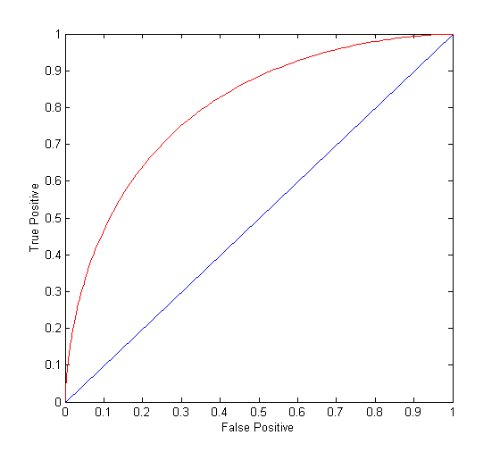
ROC (Receiver Operating Characteristic Curve)
Συναφή -> κατηγορία +
Μη συναφή -> κατηγορία -
(0,0): το μοντέλο προβλέπει τα πάντα ως αρνητική κατηγορία
(1,1): το μοντέλο προβλέπει τα πάντα ως θετική κατηγορία
(0,1): ιδανικό
Το ιδανικό στην άνω αριστερή γωνία
Διαγώνια γραμμή: Random guessing
True positive rate
False positive rate

Slide 105
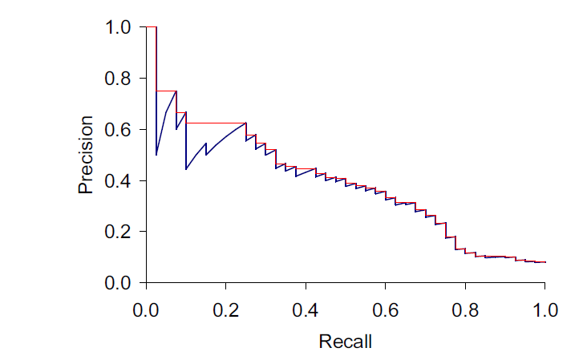
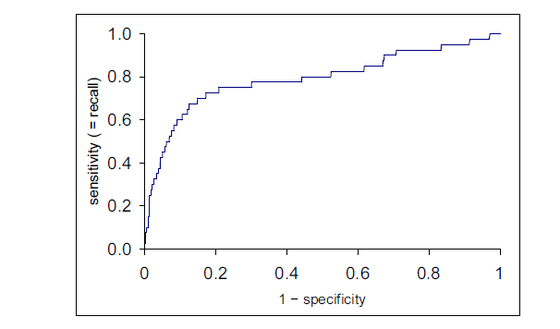
ROC (Receiver Operating Characteristic Curve)
AUC measure (area under the ROC curve)
Συχνά TN μεγάλη τιμή (FPR κοντά στο 0)
Επίσης, συχνά μικρό recall

Slide 106
Μη δυαδικές αποτιμήσεις
Μέχρι στιγμής δυαδικές αποτιμήσεις συνάφειας (συναφές ή μη συναφές)
Ας υποθέσουμε ότι τα έγραφα βαθμολογούνται για το «πόσο» συναφή είναι σε κάποια βαθμολογική κλίμακα [0, r], r>2

Slide 107
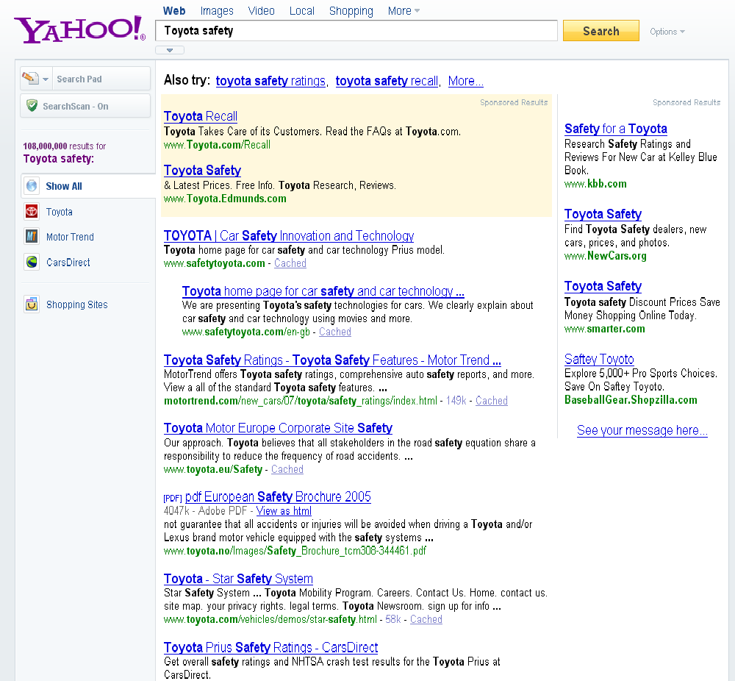
fair
fair
Good

Slide 108
Discounted Cumulative Gain (DCG)
Δημοφιλές μέτρο για την αποτίμηση της αναζήτησης στο web και σε παρόμοιες εφαρμογές
Δύο κριτήρια:
  (βαθμός συνάφειας) Έγγραφα με μεγάλη συνάφεια είναι πιο χρήσιμα από οριακά συναφή έγγραφα
  (θέση στη διάταξη) Όσο πιο χαμηλά στη διάταξη εμφανίζεται ένα έγγραφο, τόσο λιγότερο χρήσιμο είναι για ένα χρήστη, αφού είναι λιγότερο πιθανό να το εξετάσει

Slide 109
Discounted Cumulative Gain
Έστω αξιολογήσεις συνάφειας στην κλίμακα [0, r], r>2 και ότι οι αξιολογήσεις των n πρώτων εγγράφων είναι r₁, r₂, … r_{n} (σε σειρά διάταξης)
Χρήση βαθμιδωτής (graded) συνάφειας ως μέτρου της χρησιμότητας ή του κέρδους (gain) από την εξέταση ενός εγγράφου
Το κέρδος
  συγκεντρώνεται/αθροίζεται ξεκινώντας από την κορυφή της διάταξης
    Cumulative Gain (CG) στη θέση διάταξης (rank) n
  CG = r₁+r₂+…r_{n}
  μειώνεται ή γίνεται έκπτωση (discounted) στα χαμηλότερα επίπεδα
Discounted Cumulative Gain (DCG) στη θέση διάταξης n
          DCG = r₁ + r₂/log₂2 + r₃/log₂3 + … r_{n}/log₂n
      Η σχετική μείωση είναι 1/log (rank)
        Για βάση 2, η μείωση του κέρδους, στο επίπεδο 4 είναι 1/2 και στο επίπεδο 8 είναι 1/3
        Χρησιμοποιούνται και άλλες βάσεις εκτός του 2 για το λογάριθμο
Notes:
For rank positions above b, do not discount

Slide 110
Discounted Cumulative Gain
Παράδειγμα
10 διατεταγμένα έγγραφα σε κλίμακα συνάφειας 0-3:
  3, 2, 3, 0, 0, 1, 2, 2, 3, 0
  Cumulative gain
  3, 5, 8, 8, 8, 9, 11, 13, 16, 16
Discounted gain:
  3, 2/1, 3/1.59, 0, 0, 1/2.59, 2/2.81, 2/3, 3/3.17, 0
  = 3, 2, 1.89, 0, 0, 0.39, 0.71, 0.67, 0.95, 0
DCG:
  3, 5, 6.89, 6.89, 6.89, 7.28, 7.99, 8.66, 9.61, 9.61
Notes:
Normalized DCG:
DCG values are often normalized by comparing the DCG at each rank with the DCG value for the perfect ranking
makes averaging easier for queries with different numbers of relevant documents

Slide 111
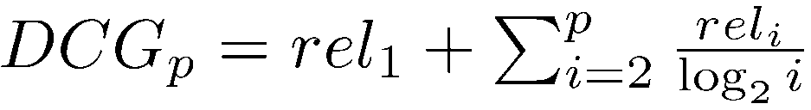
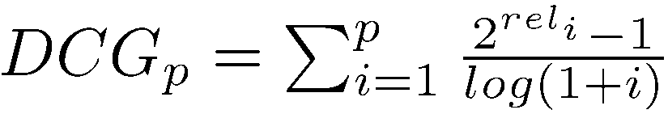
Discounted Cumulative Gain
DCG το ολικό κέρδος που συγκεντρώνεται σε μια συγκεκριμένη θέση διάταξης p:
Εναλλακτική διατύπωση:
  Χρησιμοποιείται από κάποιες μηχανές
  Μεγαλύτερη έμφαση στην ανάκτηση πολύ σχετικών εγγράφων

Slide 112
Κανονικοποιημένο DCG (NDCG)
Normalized Discounted Cumulative Gain (NDCG) στη θέση διάταξης n
  Κανονικοποιούμε το DCG στη θέση διάταξης n με την DGG τιμή στη θέση διάταξης n για την ιδανική διάταξη
    Ιδανική διάταξη: επιστρέφει πρώτα τα έγγραφα που έχουν τον υψηλότερο βαθμό συνάφειας, μετά τα έγγραφα με τον αμέσως υψηλότερο βαθμό, κοκ
  Χρήσιμο για αντιπαράθεση ερωτημάτων με διαφορετικό αριθμό συναφών αποτελεσμάτων
  Ιδιαίτερα δημοφιλές μέτρο στην αναζήτηση στο web
Notes:
Perfect ranking:
3, 3, 3, 2, 2, 2, 1, 0, 0, 0
ideal DCG values:
3, 6, 7.89, 8.89, 9.75, 10.52, 10.88, 10.88, 10.88, 10
Actual DCG:
3, 5, 6.89, 6.89, 6.89, 7.28, 7.99, 8.66, 9.61, 9.61
NDCG values (divide actual by ideal):
1, 0.83, 0.87, 0.76, 0.71, 0.69, 0.73, 0.8, 0.88, 0.88
NDCG ≤ 1 at any rank position

Slide 113
Κανονικοποιημένο DCG (NDCG)
Παράδειγμα
4 έγγραφα: d₁, d₂, d₃, d₄
i | Ground Truth (optimal) |  | Ranking Function₁ |  | Ranking Function₂
 | Document Order | r_{i} | Document Order | r_{i} | Document Order | r_{i}
1 | d4 | 2 | d3 | 2 | d3 | 2
2 | d3 | 2 | d4 | 2 | d2 | 1
3 | d2 | 1 | d2 | 1 | d4 | 2
4 | d1 | 0 | d1 | 0 | d1 | 0
 | NDCG_{GT}=1.00 |  | NDCG_{RF1}=1.00 |  | NDCG_{RF2}=0.9203

Slide 114
Παρατήρηση: Διασπορά (Variance)
Sec. 8.4
Για μια συλλογή ελέγχου, συχνά ένα σύστημα έχει κακή απόδοση σε κάποιες πληροφοριακές ανάγκες (π.χ., MAP = 0.1) και άριστη σε άλλες (π.χ., MAP = 0.7)
Συχνά, η διασπορά στην απόδοση είναι πιο μεγάλη για διαφορετικά ερωτήματα του ίδιου συστήματος από τη διασπορά στην απόδοση διαφορετικών συστημάτων για την ίδια ερώτηση
Δηλαδή, υπάρχουν εύκολες ανάγκες πληροφόρησης και δύσκολες ανάγκες πληροφόρησης!

Slide 115
Με χρήση clickthrough

Slide 116
Χρήση δεδομένων clickthrough
Περιορισμένος αριθμός αξιολογήσεων συνάφειας
Χρήση του log (ιστορίας) των ερωτήσεων -δισεκατομμύρια από ερωτήσεις και αποτελέσματα
Ανάλυση της πληροφορίας από το clickthrough data: πόσο συχνά κάποιος χρήστης επιλέγει (clicks) σε ένα συγκεκριμένο έγγραφο, όταν αυτό εμφανίζεται στο αποτέλεσμα μιας ερώτησης

Slide 117
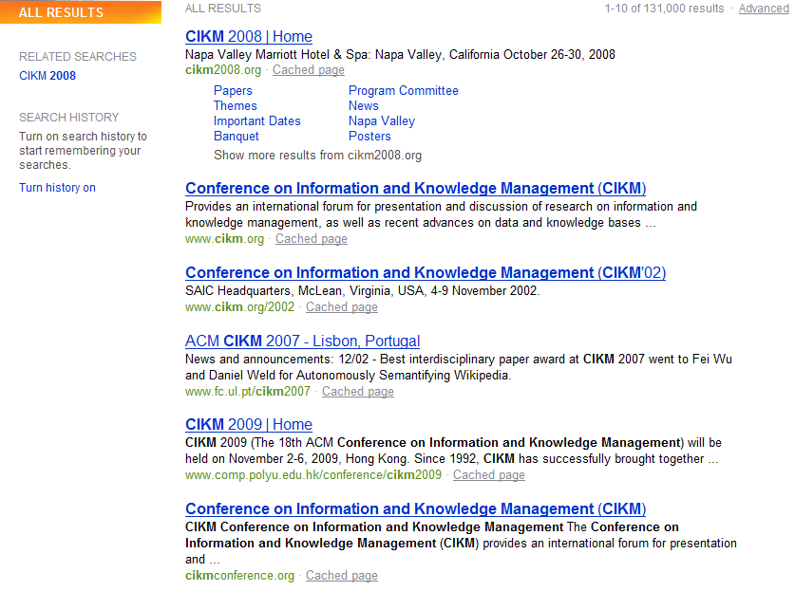
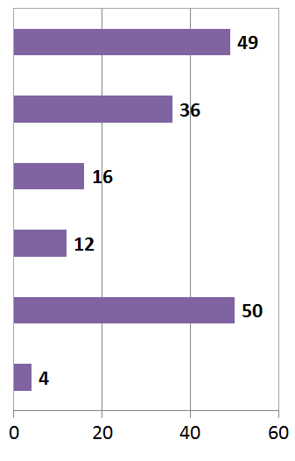
Τι μας λένε οι αριθμοί;
# of clicks received
Έχει μεγάλη σημασία η θέση, απόλυτοι αριθμοί όχι ιδιαίτερα αξιόπιστοι
Επηρεάζει η διάταξη (πόσα clicks ένα έγγραφο στη θέση 10,000;)

Slide 118
Σχετική και απόλυτη διάταξη
User’s click
sequence
Δύσκολο να αποφασίσουμε αν Result1 > Result3
Πιθανών να μπορούμε να πούμε ότι Result3 > Result2
Notes:
Γιατί έκανε skip το 2

Slide 119
Pairwise relative ratings
Ζεύγη της μορφής: DocA καλύτερο του DocB για μια ερώτηση
  Δε σημαίνει (απαραίτητα) ότι το DocA είναι συναφές με το ερώτημα
Αντί για αξιολογήσεις μιας διάταξης εγγράφων συγκεντρώνουμε ένα ιστορικό από ζεύγη προτιμήσεων με βάση τα clicks των χρηστών
Αξιολόγηση με βάση το πόσο «συμφωνεί» το αποτέλεσμα με τα ζεύγη των διατάξεων
  (επίσης) χρήση για μάθηση διάταξης (learn to rank)
Με βάση διαφορετικές μηχανές-αλγορίθμους διάταξης

Slide 120
Πως θα συγκρίνουμε ζεύγη προτιμήσεων;
Έστω δύο σύνολα P και Α από ζεύγη προτιμήσεων. Θέλουμε ένα μέτρο εγγύτητας (proximity measure) που να λέει πόσο μοιάζουν
Το μέτρο πρέπει να ανταμείβει τις συμφωνίες και να τιμωρεί τις διαφωνίες

Slide 121
Απόσταση Kendall tau
Έστω X ο αριθμός των συμφωνιών και Y o αριθμός των διαφωνιών η Kendall tau distance μεταξύ A και P είναι (X-Y)/(X+Y)
Παράδειγμα
P = {(1,2), (1,3), (1,4), (2,3), (2,4), (3,4)}
A = (1, 3, 2, 4)
  X=5, Y=1
Ποια είναι η μέγιστη και ποια η ελάχιστη τιμή;

Slide 122
Ασκήσεις
Κεφ. 8
απόσταση Kendal tau μεταξύ δυο ταξινομημένων λιστών
Λέγεται και απόσταση bubble-sort = ο αριθμός των ανταλλαγών (swaps) από τη μια λίστα στην άλλη
Άσκηση
(α) Υπολογίστε την απόσταση Kendal tau μεταξύ
1 2 3 4 5
3 4 1 2 5
Όλα τα ζεύγη (1, 2)+ (1, 3)- (1, 4)- (1, 5)+ (2, 3)- (2, 4)- (2, 5)+ (3, 4)+ (3, 5)+ (4, 5)+
Χ = 6, Υ = 4
Χ – Υ/Χ + Υ 1/5
(β) Ποια λίστα έχει τη μεγαλύτερη απόσταση με την πρώτη; με τη δεύτερη;

Slide 123
Χρήση clicktrough για σύγκριση ΣΑΠ
Έστω δύο μηχανές αναζήτησης (ή αλγόριθμοι διάταξης) που θέλουμε να συγκρίνουμε με χρήση clickthrough
R_{A}
Clicks στο 2, 3, 4
R_{B}
Clicks στο 1 και 5
Καλύτερο?
Τα έγγραφα στις απαντήσεις μπορεί να είναι διαφορετικά
Click σε ένα έγγραφο μπορεί να σημαίνει καλύτερο από τα άλλα στην απάντηση
Mix των αποτελεσμάτων: δημιούργησε μια απάντηση που να περιέχει και τα δυο, μέτρα clicks για το Α και το Β

Slide 124
Τι θα δούμε σήμερα
Διαδικαστικά
Αξιολογήσεις συνέπειας από χρήστες (kappa)
Άσκηση για NDCG
Web (διάφορα)

Slide 125
Αξιοπιστία χρηστών

Slide 126
Αξιολογήσεις από ανθρώπους
Ακριβές
Μη συνεπείς
  Ανάμεσα στους αξιολογητές, ή
  Και σε διαφορετικές χρονικές στιγμές
Όχι πάντα αντιπροσωπευτικές των πραγματικών χρηστών
  Αξιολόγηση με βάση το ερώτημα και όχι την ανάγκη

Slide 127
Αξιοπιστία των αξιολογήσεων των κριτών
Κεφ. 8.5
  Οι αξιολογήσεις συνάφειας είναι χρήσιμες αν είναι συνεπής (consistent).
  Πως μπορούμε να μετρήσουμε τη συνέπεια ή τη συμφωνία ανάμεσα στους κριτές

Slide 128

Μέτρο Kappa της διαφωνίας (συμφωνίας) (disagreement) μεταξύ των κριτών
Κεφ. 8.5
Συμφωνία μεταξύ των κριτών
Αφορά κατηγορική κρίση
Λαμβάνει υπό όψιν την συμφωνία από τύχη
P(A): ποσοστό των περιπτώσεων που οι κριτές συμφωνούν (observed agreement)
P(E): τι συμφωνία θα είχαμε από τύχη (expected agreement)
κ = 1 για πλήρη συμφωνία, 0 για τυχαία συμφωνία, αρνητική για μικρότερη της τυχαίας

Slide 129
Kappa: παράδειγμα
Κεφ. 8.5
Συνολικά 400 έγγραφα
Αριθμός εγγράφων | ΚΡΙΤΗΣ 1 | ΚΡΙΤΗΣ 2
300 | Relevant | Relevant
70 | Nonrelevant | Nonrelevant
20 | Relevant | Nonrelevant
10 | Nonrelevant | Relevant
Κριτής 1: 320 R, 80 N
Κριτής 2: 310 R, 90 N
Notes:
Τυχαίο – πιθανότητα κριτής 1 R 320/400
Ζάρι R/N
Και οι δύο R?

Slide 130
Kappa: παράδειγμα
Κεφ. 8.5
Κριτής 2
 | Συναφή | Μη συναφή
Συναφή | 300 | 20 | 320
Μη συναφή | 10 | 70 | 80
 | 310 | 90 | 400
Κριτής 1
Συνολικά 400 έγγραφα
P(A) = 370/400 = 0.925
P(nonrelevant) = 80/400 * 90/400 = 0.045
P(relevant) = 320/400 * 310/400 = 0.62
P(E) = 0.045 + 0.62 = 0.665
Kappa = (0.925 – 0.665)/(1 - 0.665) = 0.776

Slide 131
Kappa
Κεφ. 8.5
Kappa > 0.8 = καλή συμφωνία
0.67 < Kappa < 0.8 -> “tentative conclusions”
Εξαρτάται από το στόχο της μελέτης
Για >2 κριτές: μέσοι όροι ανά-δύο κλπ

Slide 132
Kappa: παράδειγμα
Κεφ. 8.5
Information need | number of docs judged | disagreements
51 62 67 95 127 | 211 400 400 400 400 | 6 157 68 110 106
Συμφωνία κριτών στο TREC

Slide 133
Επίπτωση της Διαφωνίας
Κεφ. 8.5
Επηρεάζει την απόλυτη (absolute) μέτρηση απόδοσης αλλά όχι τη σχετική απόδοση ανάμεσα σε συστήματα
Μπορούμε να αποφύγουμε τις κρίσεις από χρήστες
  Όχι
Αλλά μπορούμε να τις επαναχρησιμοποιήσουμε

Slide 134
Αξιολόγηση σε μεγάλες μηχανές αναζήτησης
Κεφ. 8.6.3
Οι μηχανές αναζήτησης διαθέτουν συλλογές ελέγχου ερωτημάτων και αποτελέσματα διατεταγμένα με το χέρι (hand-ranked)
Στο web είναι δύσκολο να υπολογίσουμε την ανάκληση
Συνήθως οι μηχανές αναζήτησης χρησιμοποιούν την ακρίβεια στα κορυφαία k π.χ., k = 10
Επίσης το MAP, NDCG

Slide 135
Αξιολόγηση σε μεγάλες μηχανές αναζήτησης
Κεφ. 8.6.3
Οι μηχανές αναζήτησης χρησιμοποιούν επίσης και άλλα μέτρα εκτός της συνάφειας
  Clickthrough on first result
    Όχι πολύ αξιόπιστο όταν ένα clickthrough (μπορεί απλώς η περίληψη να φάνηκε χρήσιμη αλλά όχι το ίδιο το έγγραφο) αλλά αρκετά αξιόπιστο συναθροιστικά
  Μετρήσεις σε εργαστήριο
  Έλεγχος A/B

Slide 136
A/B testing
Κεφ. 8.6.3
Στόχος: έλεγχος μιας νέας ιδέας (a single innovation)
Προϋπόθεση: Υπάρχει μια μεγάλη μηχανή αναζήτησης σε λειτουργία
Οι πιο πολλοί χρήστες χρησιμοποιούν τα παλιό σύστημα
Παράκαμψε ένα μικρό ποσοστό της κυκλοφορίας (π.χ., 1%) στο νέο σύστημα που χρησιμοποιεί την καινούργια
Αξιολόγησε με ένα αυτόματο μέτρο όπως το clickthrough στα πρώτα αποτελέσματα

Slide 137
Crowdsourcing
Κεφ. 8.5
Σημαντικός ο σχεδιασμός του πειράματος
To Mechanical Truck της Amazon
https://www.mturk.com/mturk/welcome
  HITs - Human Intelligence Tasks
  Workers

Slide 138
Μεθοδολογία – πρότυπες συλλογές (benchmarks)

Slide 139
Απαιτήσεις από ένα πρότυπο (benchmark)
Κεφ. 8.4
Ένα σύνολο από έγγραφα
  Τα έγγραφα πρέπει να είναι αντιπροσωπευτικά των πραγματικών εγγράφων
Μια συλλογή από ανάγκες πληροφόρησης
  (ή, καταχρηστικά ερωτημάτων)
  Να σχετίζονται με τα διαθέσιμα έγγραφα
  Οι ανάγκες πληροφόρησης πρέπει να είναι αντιπροσωπευτικές των πραγματικών - τυχαίοι όροι δεν είναι καλή ιδέα
  Συχνά από ειδικούς της περιοχής
Εκτιμήσεις συνάφειας από χρήστες (Human relevance assessments)
  Χρειάζεται να προσλάβουμε/πληρώσουμε κριτές ή αξιολογητές.
  Ακριβό χρονοβόρο
  Οι κριτές πρέπει να είναι αντιπροσωπευτικοί των πραγματικών χρηστών

Slide 140
Benchmarks
Retrieved result
Precision and recall
Standard document collection
Algorithm under test
Evaluation
Standard queries
Standard result

Slide 141
Standard benchmarks συνάφειας
Κεφ. 8.2
TREC - National Institute of Standards and Technology (NIST) τρέχει ένα μεγάλο IR test bed εδώ και πολλά χρόνια
Χρησιμοποιεί το Reuters και άλλες πρότυπες συλλογές εγγράφων
Καθορισμένα “Retrieval tasks”
  Μερικές φορές ως ερωτήματα
Ειδικοί (Human experts) βαθμολογούν κάθε ζεύγος ερωτήματος, εγγράφου ως Συναφές Relevant ή μη Συναφές Nonrelevant
  Ή τουλάχιστον ένα υποσύνολο των εγγράφων που επιστρέφονται για κάθε ερώτημα

Slide 142
Standard benchmarks συνάφειας
Κεφ. 8.2
Cranfield
  Πρωτοπόρο: το πρώτο testbed που επέτρεπε ακριβή ποσοτικοποιημένα μέτρα της αποτελεσματικότητας της ανάκτησης
  Στα τέλη του 1950, UK
  1398 abstracts (περιλήψεις) από άρθρα περιοδικών αεροδυναμικής, ένα σύνολο από 225 ερωτήματα, εξαντλητική κρίση συνάφειας όλων των ζευγών
  Πολύ μικρό, μη τυπικό για τα σημερινά δεδομένα της ΑΠ

Slide 143
TREC
Κεφ. 8.2
TREC Ad Hoc task από τα πρώτα 8 TRECs είναι ένα standard task, μεταξύ του 1992-1999
  1.89 εκατομμύρια έγγραφα, κυρίως newswire άρθρα
  50 λεπτομερείς ανάγκες πληροφόρησης το χρόνο (σύνολο 450)
  Επιστρέφετε η αξιολόγηση χρηστών σε pooled αποτελέσματα (δηλαδή όχι εξαντλητική αξιολόγηση όλων των ζευγών)
  και Web track
A TREC query (TREC 5)
  <top>
  <num> Number: 225
  <desc> Description:
  What is the main function of the Federal Emergency Management Agency (FEMA) and the funding level provided to meet emergencies? Also, what resources are available to FEMA such as people, equipment, facilities?
  </top>

Slide 144
Άλλα benchmarks
Κεφ. 8.2
GOV2
  Ακόμα μια TREC/NIST συλλογή
  25 εκατομμύρια web σελίδες
  Αλλά ακόμα τουλάχιστον τάξης μεγέθους μικρότερη από το ευρετήριο της Google/Yahoo/MSN
NTCIR
  Ανάκτηση πληροφορίας για τις γλώσσες της Ανατολικής Ασίας και cross-language ανάκτηση
Cross Language Evaluation Forum (CLEF)
  Το ίδιο για Ευρωπαϊκές γλώσσες

Slide 145
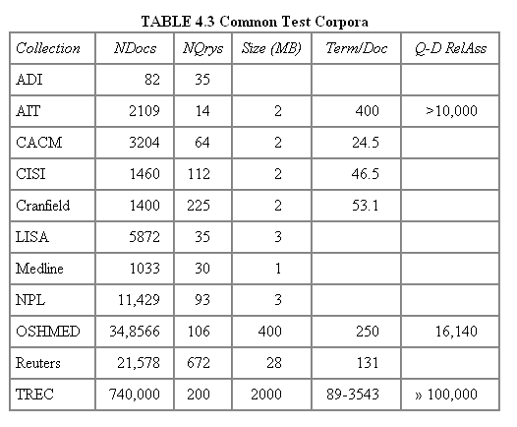
Συλλογές ελέγχου
Κεφ. 8.5

Slide 146
Κριτική της Συνάφειας
Κεφ. 8.5.1
Οριακή Συνάφεια (Marginal Relevance)
  «νέα» έγγραφα
Και άλλα κριτήρια όπως
  Novelty
  Coverage

Slide 147
Ασκήσεις
Κεφ. 8
Άσκηση 8.10
Στον πίνακα βλέπουμε τις αξιολογήσεις 2 χρηστών σχετικά με τη συνάφεια 12 εγγράφων ως προς ένα ερώτημα. Έστω ότι το αποτέλεσμα είναι τα έγγραφα 4, 5, 6, 7, 8
(α) Υπολογίστε το kappa
(β) Υπολογίστε την ακρίβεια και την ανάκληση αν υποθέσουμε ότι ένα έγγραφο είναι συναφές μόνο αν συμφωνούν και οι δύο κριτές
(γ) Υπολογίστε την ακρίβεια και την ανάκληση αν υποθέσουμε ότι ένα έγγραφο είναι συναφές αρκεί ένας από τους κριτές να το θεωρεί συναφές.

Slide 148
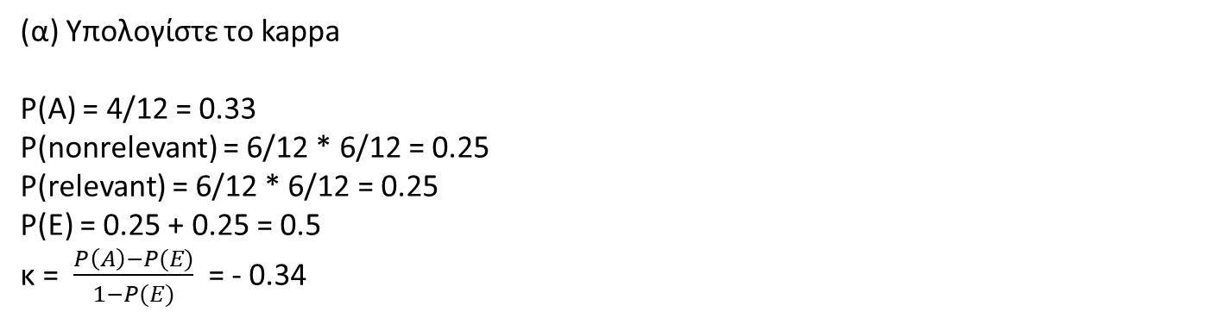
Ασκήσεις
Κεφ. 8
Άσκηση 8.10
Στον πίνακα βλέπουμε τις αξιολογήσεις 2 χρηστών σχετικά με τη συνάφεια 12 εγγράφων ως προς ένα ερώτημα. Έστω ότι το αποτέλεσμα είναι τα έγγραφα 4, 5, 6, 7, 8
J1 J2
0 0 2
1 1 2
1 0 4
0 1 4
(α) Υπολογίστε το kappa
P(A) = 4/12 = 0.33
P(nonrelevant) = 6/12 * 6/12 = 0.25
P(relevant) = 6/12 * 6/12 = 0.25
P(E) = 0.25 + 0.25 = 0.5
κ = $\frac{P\left(A\right)−P(E)}{1−P(E)}$ = - 0.34

Slide 149
Υποθέστε ότι έχουμε μη δυαδικές αποτιμήσεις συνάφειας με βαθμολογίες από 0 έως 5.
Συγκεκριμένα, όλα τα μη συναφή έγγραφα έχουν βαθμό 0, ενώ τα συναφή έγγραφα έχουν τους εξής βαθμούς
d10 βαθμός 4,
d25 βαθμός 5,
d190 βαθμός 3,
d350 βαθμός 4,
d400 βαθμός 2,
d434 βαθμός 5,
d700 βαθμός 1,
d701 βαθμός 3,
d900 βαθμός 2,
d990 βαθμός 5.
Απάντηση: d701 d190 d350 d100 d206 d990 d10 d890
Υπολογίστε το Discounted Cumulative Gain (DCG) στη θέση διάταξης 5
Υπολογίστε το κανονικοποιημένο Discounted Cumulative Gain (ΝDCG) στη θέση διάταξης 5

Slide 150
Discounted Cumulative Gain
DCG το ολικό κέρδος που συγκεντρώνεται σε μια συγκεκριμένη θέση διάταξης p:
Normalized Discounted Cumulative Gain (NDCG) στη θέση διάταξης n
  Κανονικοποιούμε το DCG στη θέση διάταξης n με την DGG τιμή στη θέση διάταξης n για την ιδανική διάταξη
    Ιδανική διάταξη: επιστρέφει πρώτα τα έγγραφα που έχουν τον υψηλότερο βαθμό συνάφειας, μετά τα έγγραφα με τον αμέσως υψηλότερο βαθμό, κοκ

Slide 151
Υποθέστε ότι έχουμε μη δυαδικές αποτιμήσεις συνάφειας με βαθμολογίες από 0 έως 5.
Συγκεκριμένα, όλα τα μη συναφή έγγραφα έχουν βαθμό 0, ενώ τα συναφή έγγραφα έχουν τους εξής βαθμούς
d10 βαθμός 4,
d25 βαθμός 5,
d190 βαθμός 3,
d350 βαθμός 4,
d400 βαθμός 2,
d434 βαθμός 5,
d700 βαθμός 1,
d701 βαθμός 3,
d900 βαθμός 2,
d990 βαθμός 5.
Απάντηση: d701 d190 d350 d100 d206 d990 d10 d890

Slide 152
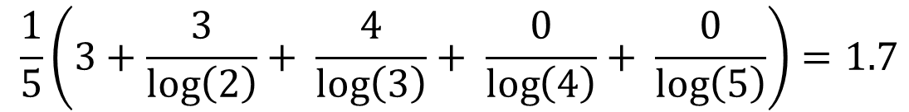
Υποθέστε ότι έχουμε μη δυαδικές αποτιμήσεις συνάφειας με βαθμολογίες από 0 έως 5.
Συγκεκριμένα, όλα τα μη συναφή έγγραφα έχουν βαθμό 0, ενώ τα συναφή έγγραφα έχουν τους εξής βαθμούς
d10 βαθμός 4,
d25 βαθμός 5,
d190 βαθμός 3,
d350 βαθμός 4,
d400 βαθμός 2,
d434 βαθμός 5,
d700 βαθμός 1,
d701 βαθμός 3,
d900 βαθμός 2,
d990 βαθμός 5.
Απάντηση: d701 d190 d350 d100 d206 d990 d10 d890
$$\frac{1}{5}\left(3+\frac{3}{\log\left(2\right)}+ \frac{4}{\log\left(3\right)}+ \frac{0}{\log\left(4\right)}+ \frac{0}{\log\left(5\right)}\right)=1.7$$

Slide 153
Υποθέστε ότι έχουμε μη δυαδικές αποτιμήσεις συνάφειας με βαθμολογίες από 0 έως 5.
Συγκεκριμένα, όλα τα μη συναφή έγγραφα έχουν βαθμό 0, ενώ τα συναφή έγγραφα έχουν τους εξής βαθμούς
d10 βαθμός 4,
d25 βαθμός 5,
d190 βαθμός 3,
d350 βαθμός 4,
d400 βαθμός 2,
d434 βαθμός 5,
d700 βαθμός 1,
d701 βαθμός 3,
d900 βαθμός 2,
d990 βαθμός 5.
Απάντηση: d701 d190 d350 d100 d206 d990 d10 d890
Ποια είναι η ιδανική διάταξη;
d25 d434 d990 d10 d350 d190 d701 d400 d900 d700 …..

Slide 154
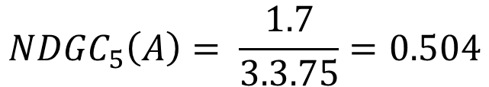
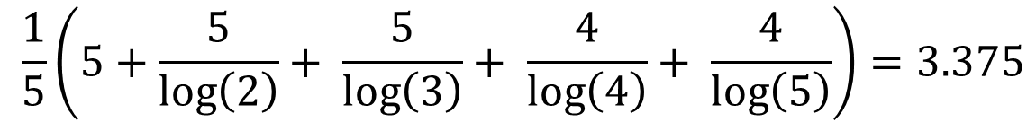
Υποθέστε ότι έχουμε μη δυαδικές αποτιμήσεις συνάφειας με βαθμολογίες από 0 έως 5.
Συγκεκριμένα, όλα τα μη συναφή έγγραφα έχουν βαθμό 0, ενώ τα συναφή έγγραφα έχουν τους εξής βαθμούς
d10 βαθμός 4,
d25 βαθμός 5,
d190 βαθμός 3,
d350 βαθμός 4,
d400 βαθμός 2,
d434 βαθμός 5,
d700 βαθμός 1,
d701 βαθμός 3,
d900 βαθμός 2,
d990 βαθμός 5.
Απάντηση: d25 d434 d990 d10 d350 d190 d701 d400 d900 d700 …..
$$\frac{1}{5}\left(5+\frac{5}{\log\left(2\right)}+ \frac{5}{\log\left(3\right)}+ \frac{4}{\log\left(4\right)}+ \frac{4}{\log\left(5\right)}\right)=3.375$$
$${NDGC}_{5}\left(A\right)= \frac{1.7}{3.3.75}=0.504$$

Slide 155
ΤΕΛΟΣ 8^{ου} Κεφαλαίου
Ερωτήσεις?
Χρησιμοποιήθηκε κάποιο υλικό από:
Pandu Nayak and Prabhakar Raghavan, CS276:Information Retrieval and Web Search (Stanford)
Hinrich Schütze and Christina Lioma, Stuttgart IIR class
διαφάνειες του καθ. Γιάννη Τζίτζικα (Παν. Κρήτης)

